Slide 1
МБОУ ДО «Дворец творчества детей и молодежи» Ленинского района города Кемерово
Формирование временного детского коллектива
Педагог дополнительного образования: Сукалова Ольга Николаевна
Творческое объединение: Ассоциация «Юные Кемеровчане Ленинского района»

Slide 2
Детский временный коллектив. Что это?
Термин «коллектив» произошёл от латинского collectives – собирательный. Он означает социальную группу, объединённую на основе общественно значимых целей, общих ценностных ориентаций и совместной деятельности.
Под временным детским коллективом понимают объединение, в котором складываются ведущие отношения, нормы, ценности, присущие обществу; социальная микросреда, через которую личность воспринимает всё многообразие воспитательного воздействия общества; база накопления социально ценного опыта деятельности, взаимоотношений, поведения; арена реализации школьником своих интересов, способностей, притязаний, социальных ролей, арену его самоутверждения.

Slide 3
Выделяют следующие признаки коллектива: (Коротов В.М.)
1. Воспитательный коллектив объединяет совместная деятельность, которая составляет основное содержание жизни детей: это учение, труд, общественно- политическая деятельность и разнообразные занятия по интересам (клубная работа).
4. Жизнь и деятельность воспитательного коллектива отличают сознательная дисциплина, закреплённая в полезных привычках и традициях, чёткое выполнение режима, гигиенически и педагогически продуманного распорядка жизни детей.
2. Воспитательный коллектив имеет чётко выраженную структуру. Коллектив школы включает коллектив педагогов и коллектив детей. Ученический коллектив школы состоит из первичных – классов. Бригады дежурных, кружки и секции, разновозрастные отряды – всё это первичные коллективы детей.
5. Воспитательный коллектив всегда находится в процессе поступательного развития. Усложняется и обогащается содержание его жизни и деятельности, совершенствуются структура, система органов самоуправления, повышается уровень общественной активности и дисциплины его членов, множатся полезные традиции.
3. Воспитательный коллектив имеет органы управления: общее собрание (или конференция), советы школы, ученический комитет, его комиссии, штабы и советы различных объединений учащихся.
6. Бодрый, позитивный стиль и тон жизни коллектива, создающий у детей приподнятое, жизнерадостное настроение, нацеливающий на преодоление трудностей.

Slide 4
Для того, чтобы сформировать слаженный и дружный коллектив необходимо прибегнуть к играм на командообразование.
Предлагаю вам просмотреть видео «5 советов на тему»

Slide 5
Рассмотрим структуру детского временного коллектив по В.А. Сластенину.
Формальная
Детский коллектив, пишет он, первоначально имеет формальную (официальную) структуру, как правило задаваемую взрослыми, например: при наборе детей в школьный класс, в спортивную секцию, кружок, отряд в лагере и т.п. Делится по возрастным признакам, физическим данным
Неформальная
Неофициальная структура возникает на основе межличностных отношений, развивающихся в коллективе, т.е. внутри формальной структуры образуются малые контактные группы на основе общих интересов, симпатий, привязанностей

Slide 6
Особенности детского временного коллектива
Под детским коллективом мы, будем понимать сложную социально психологическую систему, характеризующуюся единством организации и психологической общности. Детский коллектив является средством достижения стоящих перед обществом воспитательных задач, а для ребёнка он выступает, прежде всего, своеобразной средой его обитания и освоения опыта, накопленного предшествующими поколениями.
Временный детский коллектив ограничен сроками своего существования: от 3 до 45 дней. Это может быть отряд в лагере, экспедиция, поход, исследовательская группа и т.п.
Особенность организации временного детского коллектива строится на цикличности его периодов. Составляя единую схему, они плавно перетекают, дополняя друг друга. Каждый из них в зависимости от содержания деятельности, имеет разные промежутки протекания во времени, но смысл и содержательное наполнение этого деления не меняется.

Slide 7
Принято выделять три периода в существовании временного детского коллектива:
Кратковременность существования объединения ускоряет все процессы развития коллектива и индивидов, позволяет богатству ролей и статусов проявиться во всем многообразии и тем самым способствовать саморазвитию личности; дети в итоге могут увидеть результаты своего личного труда и всего коллектива.
Организационный период.
Во время организационного периода, длящегося в зависимости от ситуации от нескольких часов до 3 – 4 дней, активно идёт процесс знакомства, устанавливаются межличностные взаимоотношения, определяются основные педагогические требования, задаётся темп и ритм жизни коллектива.
Основной период.
В основном периоде происходит реализация задуманной программы деятельности, активно осуществляется процесс общения, реализуются творческие идеи.
Заключительный период.
Во время заключительного периода подводятся результаты работы и итоги развития коллектива, выявляются приобретённые умения, определяются особенности межличностных отношений, изучаются возможности дальнейшей перспективы существования коллектива.

Slide 8
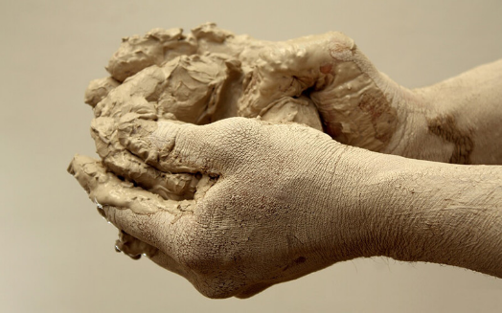
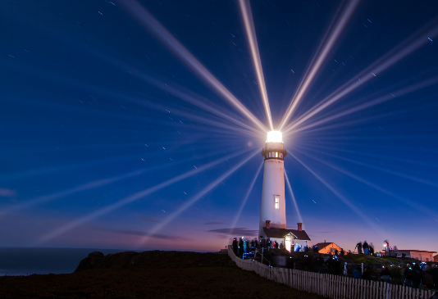
Стадии-ступени формирования детского временного коллектива
«Песчаная россыпь» Каждый как песчинка: и вроде все вместе, и в то же время каждый отдельно. Нет того, чтобы что-то «сцепляло», соединяло людей. Здесь люди или ещё мало знают друг друга Нет общих интересов, общих дел. Отсутствие твёрдого, авторитетного центра приводит к рыхлости, «рассыпчатости» группы.
«Мягкая глина» В группе, находящейся на этой ступени, заметны первые усилия по сплочению коллектива. Скрепляющим звеном здесь ещё являются формальная дисциплина и требования старших. Отношения разные – доброжелательные, конфликтные. Ребята по своей инициативе редко приходят на помощь друг другу. Существуют замкнутые приятельские группировки, которые мало общаются друг с другом, нередко ссорятся.
«Мерцающий маяк» Формирующийся коллектив озабочен, чтобы каждый шёл верным путём. В такой группе преобладает желание трудиться сообща, помогать друг другу, бывать вместе. Но дружба, товарищеская взаимопомощь требуют постоянного горения, а не одиночных, пусть даже частых вспышек. В группе есть на кого опереться. Авторитеты «смотрители» маяка, те, кто не даёт погаснуть огню, -- организаторы, актив.

Slide 9
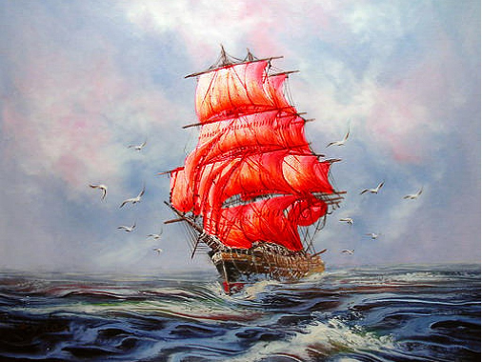
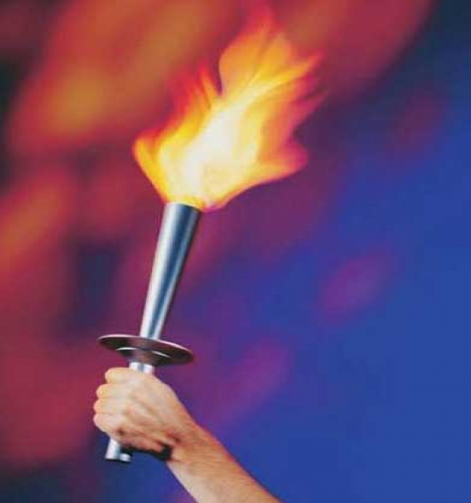
«Алый парус» Алый парус – символ устремлённости вперёд, неуспокоенности, дружеской верности, преданности своему долгу. Здесь действуют по принципу «один – за всех, все – за одного». Командный состав парусника – знающие и надёжные организаторы, авторитетные товарищи. У большинства членов «экипажа» проявляется чувство гордости за свой коллектив
«Горящий факел» Горящий факел – это живое пламя, горючим материалом которого являются тесная дружба, единая воля, отличное взаимопонимание, деловое сотрудничество, ответственность каждого не только за себя, но и за весь коллектив. Да, здесь хорошо проявляются все качества коллектива, которые мы видели на ступени «Алый парус». Но это ещё не всё.
Настоящий коллектив тот, где бескорыстно приходят на помощь, делают всё, чтобы принести людям пользу, освещая, подобно легендарному Данко, жаром своего сердца дорогу другим.

Slide 10
Вопросы для самоанализа:
Временный детский коллектив, в чем его основная особенность?
Перечислите стадии формирования коллектива?
Соотнесите стадии развития детского временного коллектива с основными периодами существования коллектива.
Результаты самоанализа необходимо разметить в комментариях к занятию https://vk.com/topic-104933392_40690664

